Slide 1
程式設計心得
班級：電子一乙
學號：107360227
姓名：周柏文

Slide 2
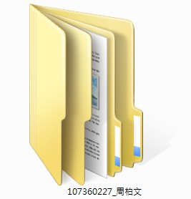



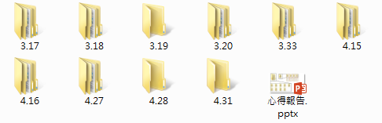

Slide 3









Slide 4
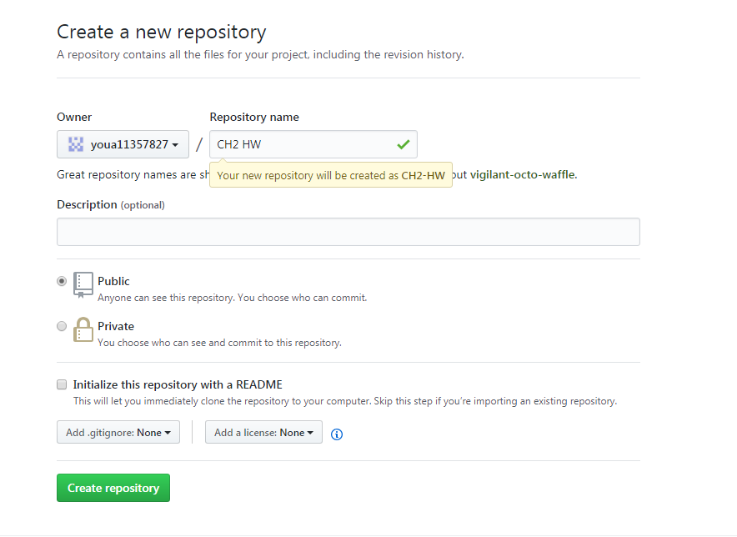
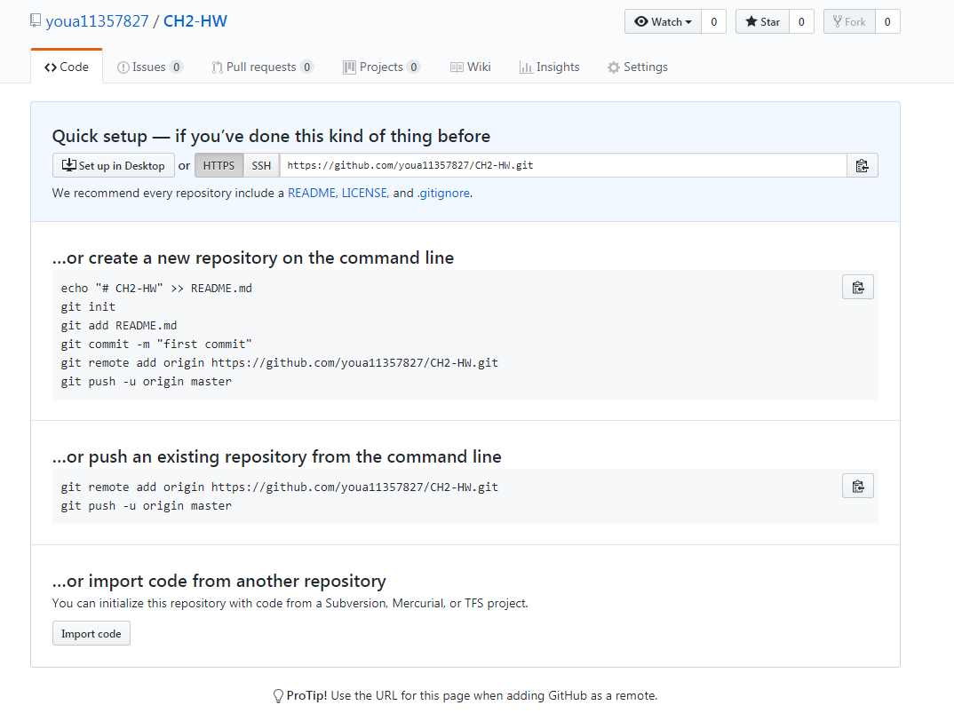
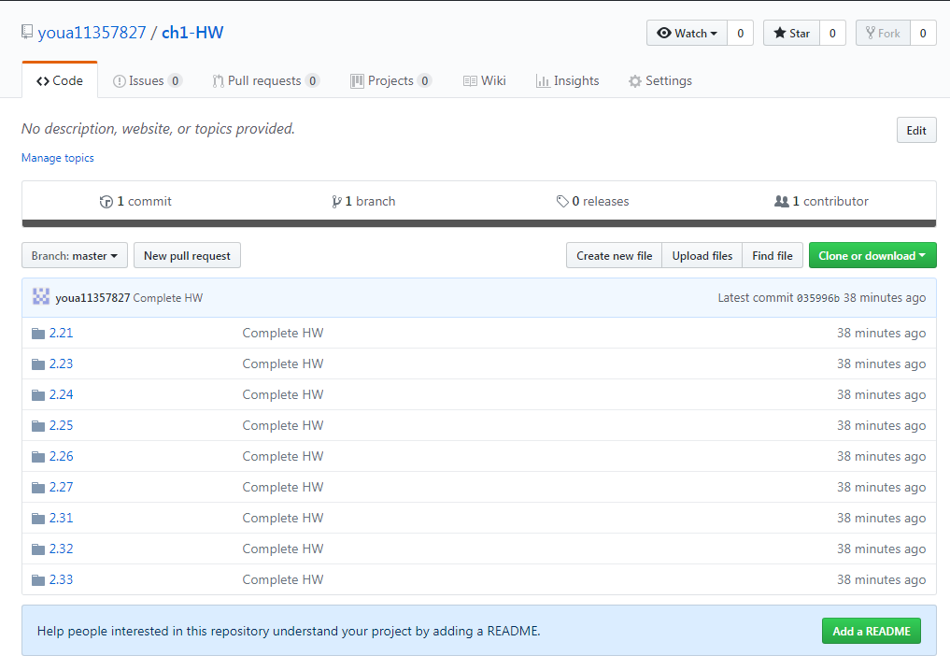

Slide 5
心得：這次的程式我認為主要是邏輯的判斷，如何將一個程式設置成輸入-1跳出迴圈，我認為這是最難的部分，我是採取無限迴圈和IF判斷去完成。

